Slide 1
Diapositiva de recursos humanos 1
PROTOTIPO DE UN ASISTENTE INTERACTIVO VIRTUAL PARA BRINDAR ATENCIÓN PERMANENTE EN LA UNIDAD DE ADMISIÓN Y REGISTRO DE LA UNIVERSIDAD DE LAS FUERZAS ARMADAS ESPE, UTILIZANDO TÉCNICAS DE INTELIGENCIA ARTIFICIAL
ELABORADO POR: JHONATHAN LECHÓN
DIRECTOR: ING. MAURICIO LOACHAMIN, PH.D.

Slide 2
Diapositiva de recursos humanos 2
AGENDA
Introducción
Planteamiento del Problema
Objetivos
Desarrollo del Prototipo
.
Demostración.
Resultados.
Conclusiones y Recomendaciones
.

Slide 3
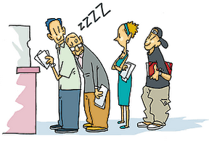
Diapositiva de recursos humanos 3
Introducción
Atención al Cliente
Unidad de Admisión y Registro
Asistentes Virtuales

Slide 4
Diapositiva de recursos humanos 4,
Falta de personal
Falta de atención continua
Sitios web desactualizados
Personas prefieren acudir al sitio
Largos tiempos de espera
Malestar en los usuarios
PLANTEAMIENTO DEL PROBLEMA

Slide 5
Diapositiva de recursos humanos 8
OBJETIVOS
Objetivo General
Desarrollar el prototipo de un asistente interactivo virtual para brindar atención permanente en la Unidad de Admisión y Registro de la Universidad de las Fuerzas Armadas, utilizando dispositivos de interacción, visualización y técnicas de Inteligencia Artificial.

Slide 6
Diapositiva de recursos humanos 8
OBJETIVOS
Objetivos Específicos
Identificar y seleccionar los procesos estratégicos que realiza la UAR.

Slide 7
Diapositiva de recursos humanos 8
OBJETIVOS
Objetivos Específicos
Modelar la interfaz del sistema y un asistente virtual en 3D, usando herramientas de modelado.

Slide 8
Diapositiva de recursos humanos 8
OBJETIVOS
Objetivos Específicos
Desarrollar el prototipo de un asistente interactivo virtual aplicando técnicas de procesamiento de lenguaje natural y usando un dispositivo de interacción.

Slide 9
Diapositiva de recursos humanos 8
OBJETIVOS
Objetivos Específicos
Elaborar y ejecutar el protocolo de pruebas y validación del asistente.
Analizar y difundir resultados.

Slide 10
Diapositiva de recursos humanos 10
Desarrollo

Slide 11
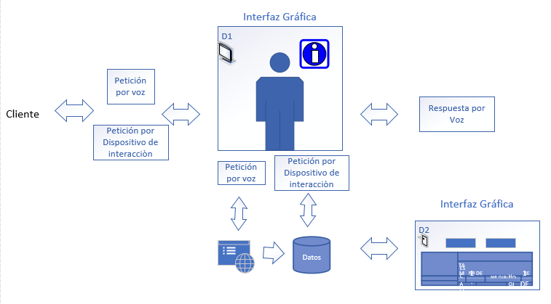
Diapositiva de recursos humanos 5
ARQUITECTURA DEL SISTEMA
Prototipo de Asistente Virtual.
Pantalla de visualización del avatar
Pantalla de interacción.
Reconocimiento de Voz.

Slide 12
Diapositiva de recursos humanos 5
TIPOS DE USUARIOS
Clientes externos e internos
Administrador

Slide 13
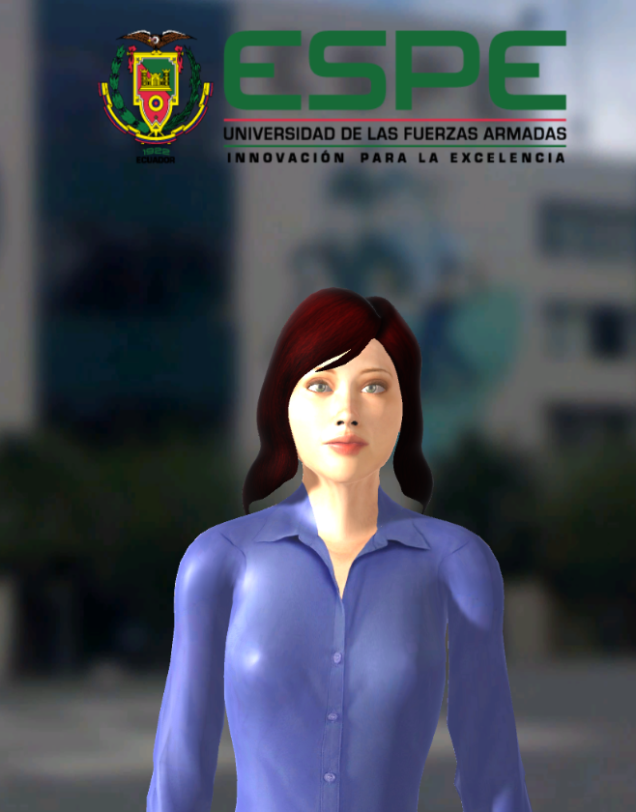
Diapositiva de recursos humanos 5
Interfaz del Sistema

Slide 14
Diapositiva de recursos humanos 5
Interfaz del Sistema
Inicio

Slide 15
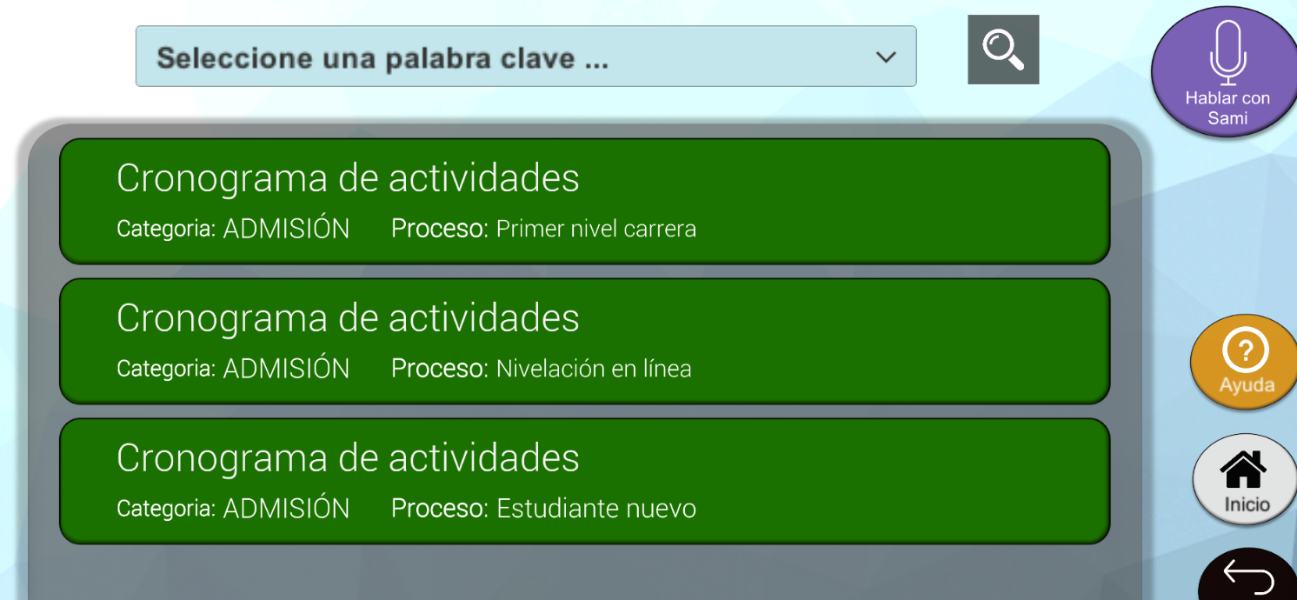
Diapositiva de recursos humanos 5
Interfaz del Sistema
Búsqueda

Slide 16
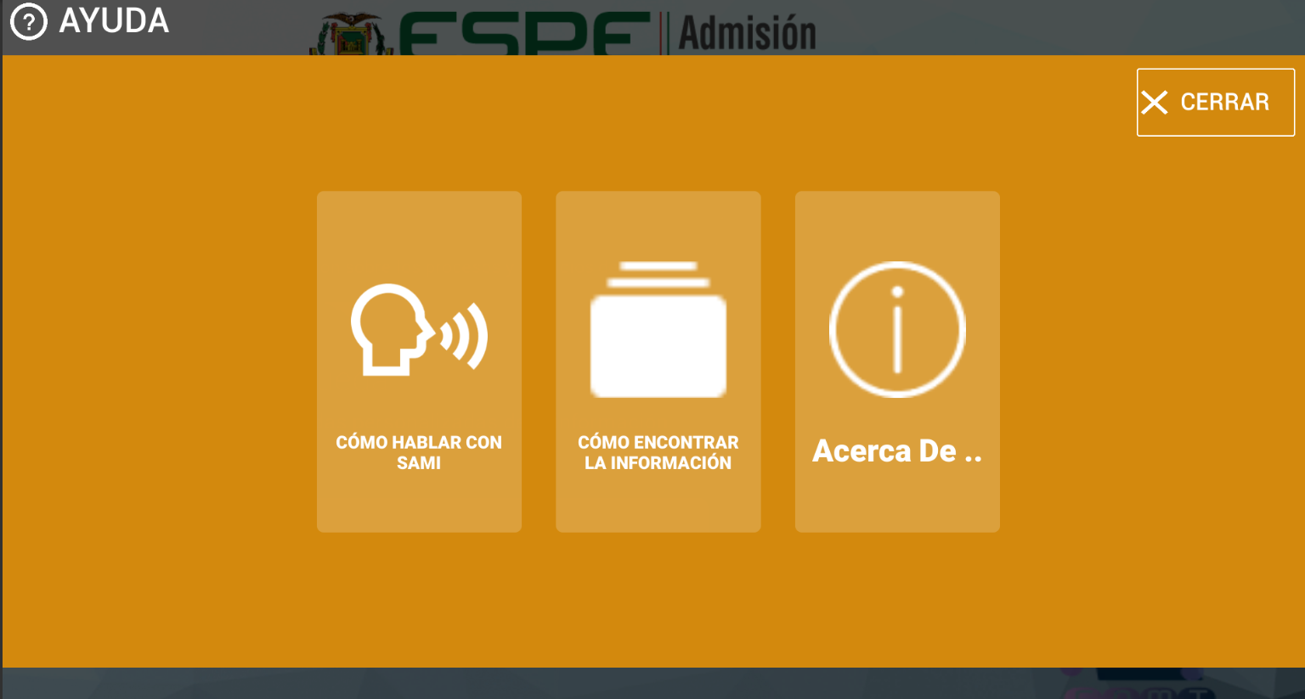
Diapositiva de recursos humanos 5
Interfaz del Sistema
Ayuda

Slide 17
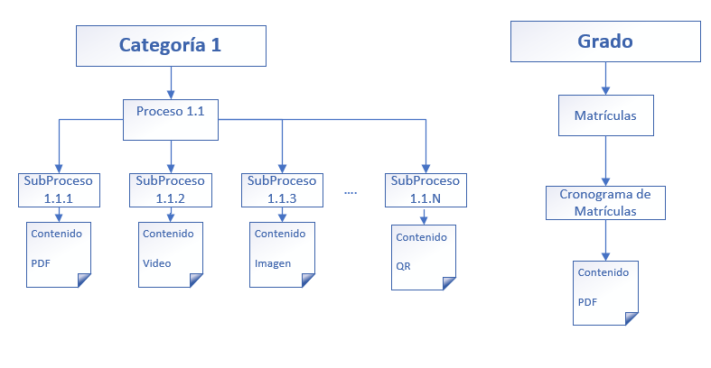
Diapositiva de recursos humanos 5
Estructura de la información

Slide 18
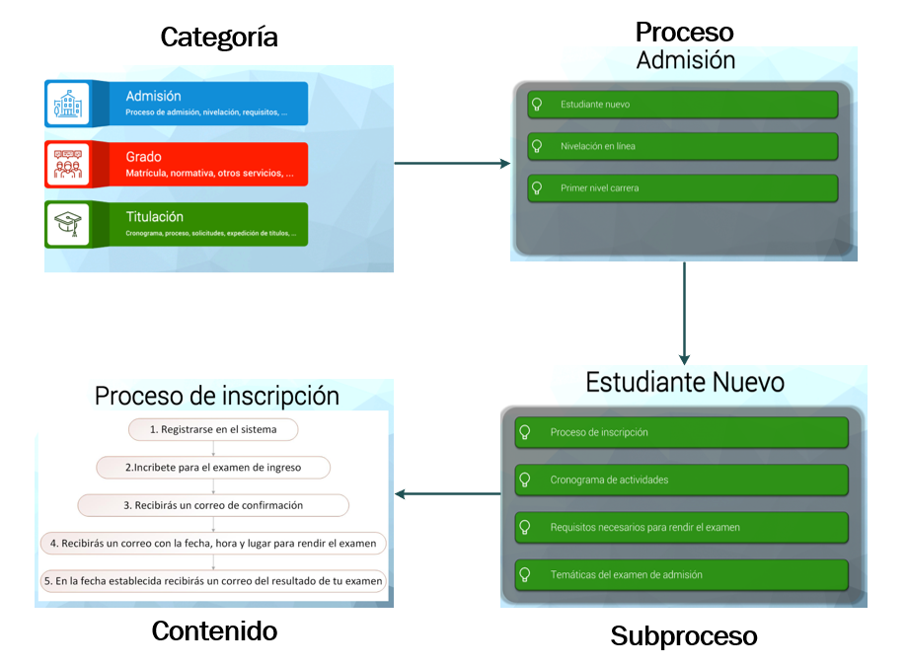
Diapositiva de recursos humanos 5
DISEÑO DEL PANEL DE NAVEGACIÓN

Slide 19
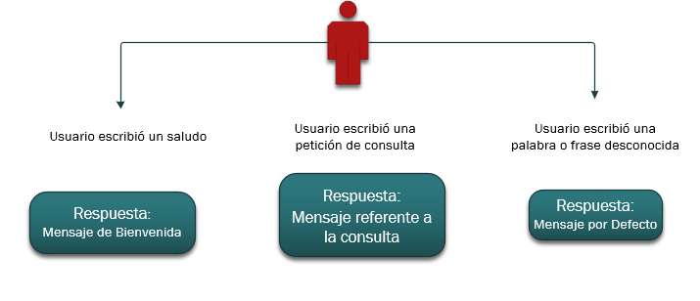
Diapositiva de recursos humanos 5
SISTEMA DE DIÁLOGO

Slide 20
Diapositiva de recursos humanos 10
Demostración

Slide 21
Diapositiva de recursos humanos 7

Slide 22
Diapositiva de recursos humanos 10
Pruebas y Resultados

Slide 23
Diapositiva de recursos humanos 7
Pruebas

Slide 24
Diapositiva de recursos humanos 7
RESULTADOS
Criterio | Valor
Clientes atendidos por “Vivi” | 20
Tiempo total de atención | 02:41:47
Tiempo promedio de atención por cliente | 00:04:57
Peticiones habladas | 53
Porcentaje respuestas exitosas | 83%

Slide 25
Diapositiva de recursos humanos 7
RESULTADOS
La atención brindad ha sido satisfactoria.

Slide 26
Diapositiva de recursos humanos 7
RESULTADOS
Evaluación de las funciones integradas de la aplicación

Slide 27
Diapositiva de recursos humanos 7
RESULTADOS
El asistente ofrece información con claridad y precisión

Slide 28
Diapositiva de recursos humanos 7
RESULTADOS
Aspecto físico y los gestos del asistente virtual se aproxima a las de un ser humano

Slide 29
Diapositiva de recursos humanos 10
Conclusiones

Slide 30
Diapositiva de recursos humanos 9
Conclusiones
Se Identificaron y seleccionaron los procesos estratégicos que realiza la UAR con el fin de obtener la estructura de información y diseñar la base de datos.

Slide 31
Diapositiva de recursos humanos 9
Conclusiones
Se modeló la interfaz de sistema de forma amigable e intuitiva para el usuario y un asistente virtual en 3D con aspecto, animaciones y expresiones faciales similares al de un ser humano, usando herramientas de modelado.

Slide 32
Diapositiva de recursos humanos 9
Conclusiones
Se desarrolló el prototipo de un asistente interactivo virtual aplicando técnicas de procesamiento de lenguaje natural y usando un dispositivo para la interacción y despliegue de información.

Slide 33
Diapositiva de recursos humanos 9
Conclusiones
El desarrollo de esta herramienta fue creado para ser escalable desde sus inicios, por lo que será de gran apoyo para la UAR, permitiendo agregarse nuevos módulos con Inteligencia Artificial en función de las necesidades.

Slide 34
Diapositiva de recursos humanos 10
Recomendaciones

Slide 35
Diapositiva de recursos humanos 9
Recomendaciones
Se recomienda el uso de esta aplicación en otras áreas de la universidad, ya que las necesidades son similares.

Slide 36
Diapositiva de recursos humanos 9
Recomendaciones
Para una mejor interacción mediante el reconocimiento de voz, es necesario instalar un micrófono de alta fidelidad, de tal forma que nos permita eliminar ruidos de fondo.

Slide 37
Diapositiva de recursos humanos 9
Recomendaciones
Para futuros trabajos, se recomienda implementar el módulo de gestos y señas para personas sordo-mudas, con el fin de implementar un sistema más inclusivo. También se recomendaría agregar el módulo de Internet de las Cosas, para que este pueda controlar dispositivos como la luz, impresora, entre otros.

Slide 38
Diapositiva de recursos humanos 10
Gracias

